Slide 1

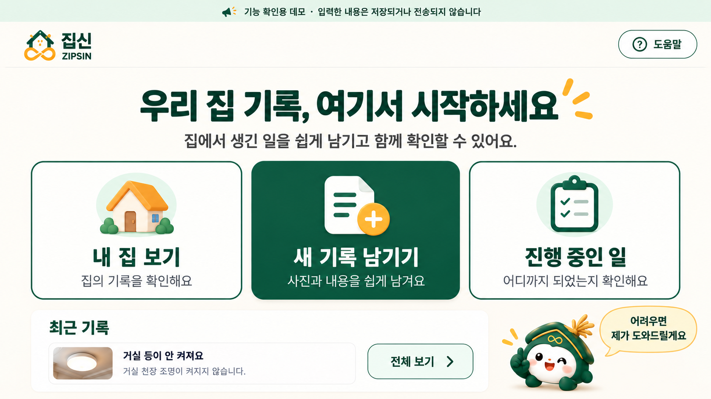
집 한 채의 모든 기록과
다음 할 일을 함께 보는 서비스
공인중개사 · 임대인 · 임차인이 같은 집의 현재 상태를 봅니다
집신
사진, 계약서, 수리, 대화와 할 일을 주소 하나에 모읍니다
수리 중개 서비스가 아니라 집의 기록과 업무를 이어주는 프로그램
01
Notes:
첫 장에서 집신이 무엇을 하는 서비스인지 한 문장으로 정의합니다.
기준 자료: 집신 제품 문서와 사용자 대화

Slide 2
임대인의 전화 한 통으로 일이 시작됩니다
“사장님, 집 다시 내놓아 주세요.”
오늘 필요한 답
공인중개사는 광고를 올리기 전에 네 가지를 다시 확인합니다
이 집은
지금 광고해도 되는가?
1
사진
지금도 쓸 수 있는가
2
수리
고친 곳이 어디인가
현재 사진 · 수리 상태 · 입주 가능일 · 임대인 확인
3
계약
언제 비는 집인가
4
연락
누구에게 확인해야 하는가
02
Notes:
현장에서 실제로 시작되는 매물 의뢰 상황을 사용합니다.
기준 자료: 집신 제품 문서와 사용자 대화

Slide 3
답을 찾으려면 다섯 곳을 다시 뒤져야 합니다
1
2
3
4
5
전화·문자
›
카카오톡
›
사진첩
›
PC 폴더
›
종이 파일
요청 내용
임대인 대화
집 내부 사진
계약서·영수증
서명 원본
결과
다시 전화하고, 사진을 요청하고, 부족하면 집을 다시 방문합니다
기록은 있지만 집 한 채의 현재 상태로 연결되어 있지 않습니다
문제는 저장 공간이 아니라 연결입니다
03
Notes:
집의 기록이 여러 도구에 흩어진 현재 업무를 보여줍니다.
기준 자료: 집신 제품 문서와 사용자 대화

Slide 4
보조원이 바뀌면 업무 기록도 함께 끊깁니다
어제
보조원 개인 휴대전화
대표 공인중개사가 다시 시작합니다
사진 · 임대인 연락처 · 수리기사 대화 · 다음 할 일
1. 임대인에게 다시 확인
2. 기존 사진과 계약서 재수집
3. 수리 진행 상태 재확인
오늘
새 보조원
무엇을 했는지 모름
누구에게 연락할지 모름
다음 할 일을 모름
사람이 바뀌어도 집의 업무는 이어져야 합니다
04
Notes:
보조원 퇴사와 인수인계 단절은 사무소의 핵심 비용입니다.
기준 자료: 집신 제품 문서와 사용자 대화

Slide 5
같은 집을 두고 세 사람이 같은 질문을 반복합니다
공인중개사
사진이 최신인가요?
수리가 끝났나요?
임대인
광고를 올렸나요?
수리 진행은 어디까지인가요?
임차인
요청이 접수됐나요?
언제 처리되나요?
한 번 기록하면 관계자 모두가 같은 상태를 볼 수 있어야 합니다
05
Notes:
세 사용자의 반복 확인 문제를 한 장에서 연결합니다.
기준 자료: 집신 제품 문서와 사용자 대화

Slide 6
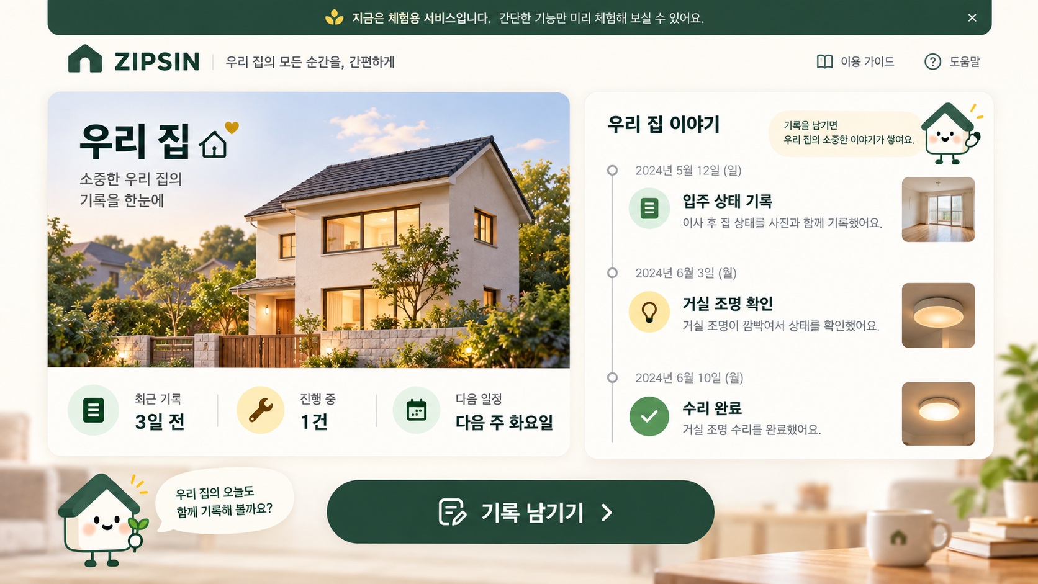
집신은 주소 하나에 집의 타임라인을 만듭니다
서울시 ○○구 ○○로 101호
3월 2일
임대인이 매물 등록 요청
3월 3일
광고용 사진 확인
3월 5일
도배 수리 시작
3월 7일
수리 완료 사진 등록
3월 8일
광고 게시 완료
누가 무엇을 했고 다음에 무엇을 해야 하는지 한 화면에서 봅니다
06
Notes:
집신의 핵심 화면은 주소별 시간순 기록입니다.
기준 자료: 집신 제품 문서와 사용자 대화

Slide 7
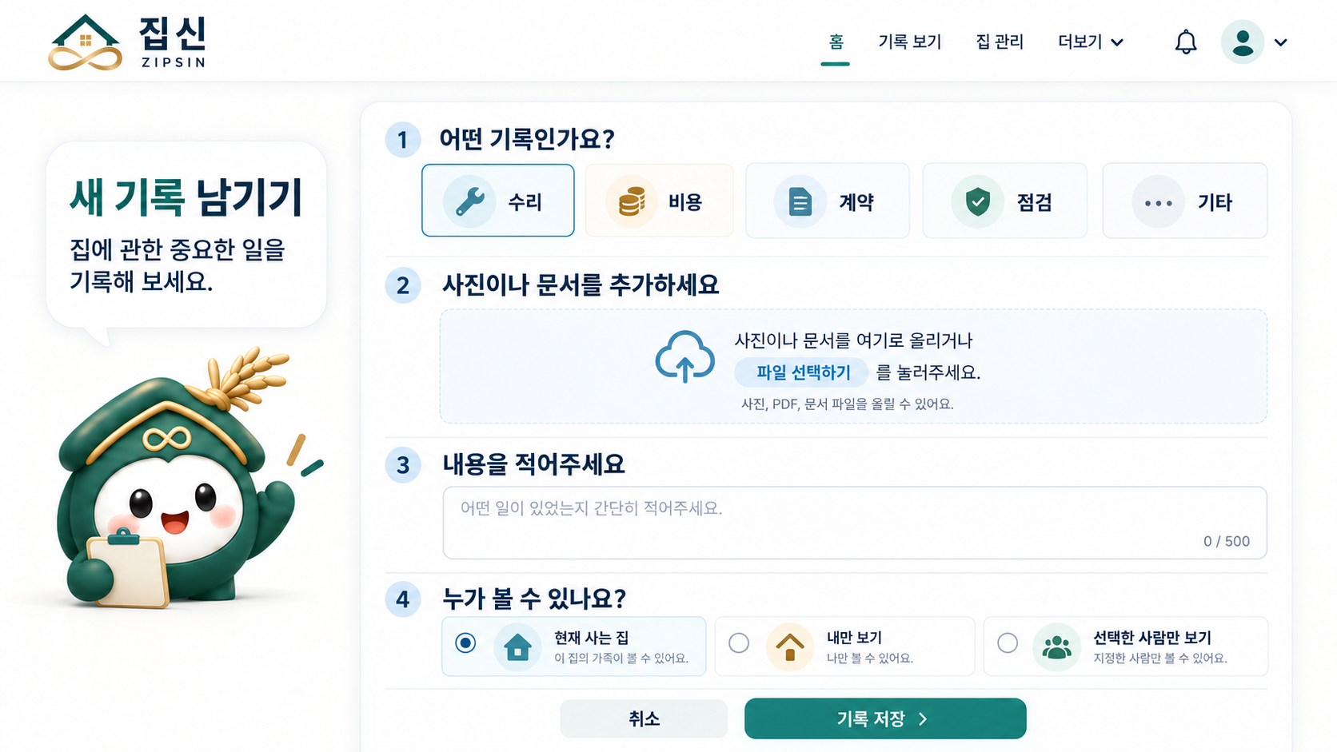
집 등록부터 기록 재사용까지 다섯 단계입니다
1
집 등록
주소를 넣으면 집 ID 생성
2
관계자 초대
임대인·임차인·직원 연결
3
기록 추가
사진·문서·대화·일정 저장
4
상태 변경
접수·진행·완료 표시
5
다시 사용
광고·인수인계·PDF에 활용
새 업무가 생길 때마다 처음부터 찾지 않습니다
07
Notes:
제품 사용 방법을 다섯 단계로 설명합니다.
기준 자료: 집신 제품 문서와 사용자 대화

Slide 8
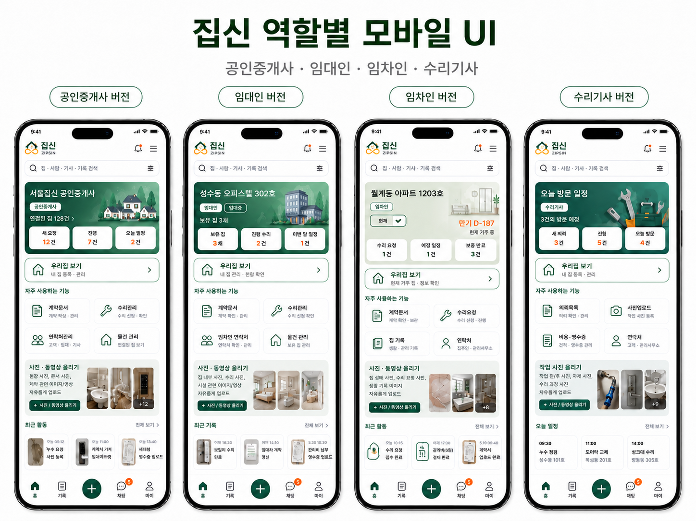
사용자마다 필요한 화면과 권한이 다릅니다
대표 공인중개사
모든 집의 상태, 직원 배정, 업무 이전
보조원
배정된 집, 오늘 할 일, 처리 기록
임대인
내 집의 광고·수리·계약 진행
임차인
현재 계약과 내가 요청한 일
주소만 안다고 기록을 볼 수는 없습니다
08
Notes:
역할별 첫 화면과 접근 범위를 설명합니다.
기준 자료: 집신 제품 문서와 사용자 대화

Slide 9
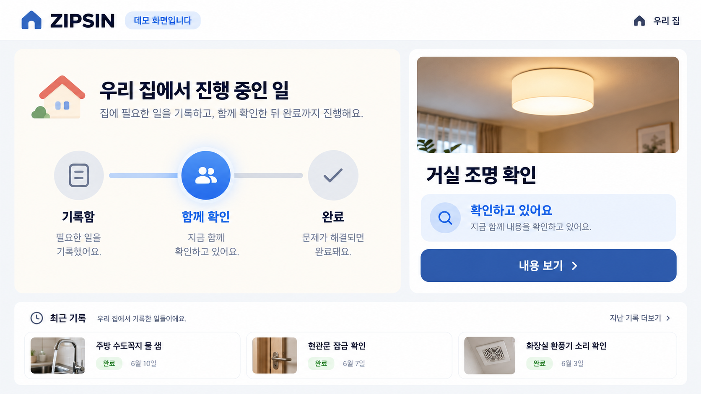
수리 전·중·후를 같은 사건으로 묶습니다
수리 전
고장 사진·요청 내용
↓
수리 중
작업 사진·예정일·담당자
↓
수리 후
완료 사진·영수증·확인
세 사람 모두 진행 상태를 따로 묻지 않아도 됩니다
09
Notes:
수리는 집신의 대표 사용 사례이며 플랫폼 전체 정의는 아닙니다.
기준 자료: 집신 제품 문서와 사용자 대화

Slide 10
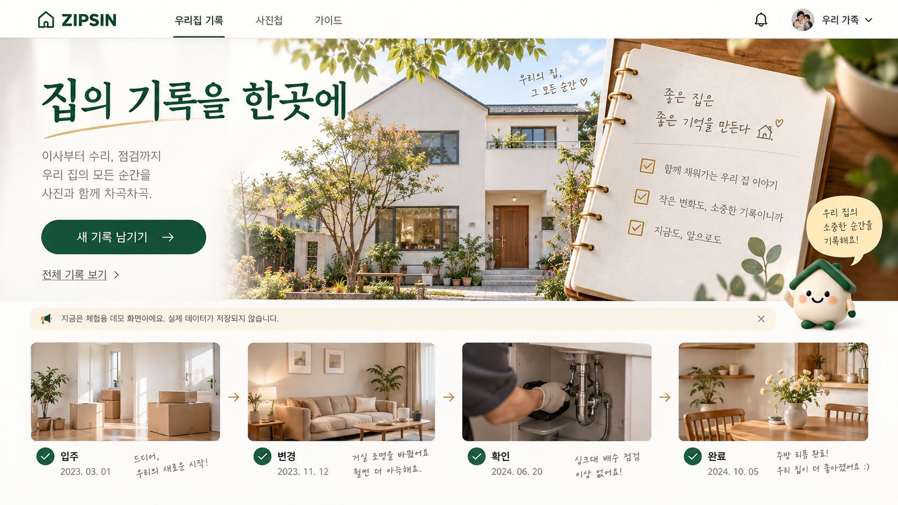
입주 전후 사진과 계약 자료를 한 번에 꺼냅니다
입주 전
벽·바닥·가전 상태 기록
퇴거 시
같은 위치의 사진과 비교
분쟁 시
필요한 기록만 골라 PDF 생성
계약서·계좌번호·개인정보
권한에 따라 보이고 PDF에서는 기본 제외
10
Notes:
사진 기록의 재사용과 개인정보 기본 제외 원칙을 설명합니다.
기준 자료: 집신 제품 문서와 사용자 대화

Slide 11
집키가 기록과 사람을 안전하게 연결합니다
집키
시스템 자동 생성
대표·보조원
임대인
임차인
수리기사
사무소 업무 권한
집 연결과 참여 승인
현재 계약 범위
해당 작업 범위
계약이 바뀌면 접근 권한도 새로 시작합니다
이전 임차인의 연락처·대화·계좌정보는 다음 계약에 넘어가지 않습니다
11
Notes:
집 ID와 계약 단위 권한의 핵심 원칙입니다.
기준 자료: 집신 제품 문서와 사용자 대화

Slide 12
공인중개사무소가 돈을 내는 이유
재방문 감소
최신 사진과 수리 상태를 원격 확인
반복 연락 감소
관계자가 같은 진행 상태를 확인
인수인계 유지
직원이 바뀌어도 기록과 다음 할 일 유지
광고 준비 단축
과거 사진과 변경사항을 바로 확인
결제 기준은 저장 용량이 아니라 줄어든 업무 시간입니다
12
Notes:
초기 결제 고객의 구체적인 경제적 가치를 설명합니다.
기준 자료: 집신 제품 문서와 사용자 대화

Slide 13
하루 업무가 ‘찾기’에서 ‘처리하기’로 바뀝니다
현재
사진 찾기
›
임대인 연락
›
수리 확인
›
보조원에게 재설명
›
집 재방문
집신
집 선택
›
현재 상태 확인
›
담당자 처리
›
완료 기록
›
다음에 재사용
유료 파일럿에서 검색 시간·연락 횟수·재방문 횟수를 측정합니다
13
Notes:
업무 절감 효과는 아직 가설이며 파일럿에서 측정합니다.
기준 자료: 집신 제품 문서와 사용자 대화

Slide 14
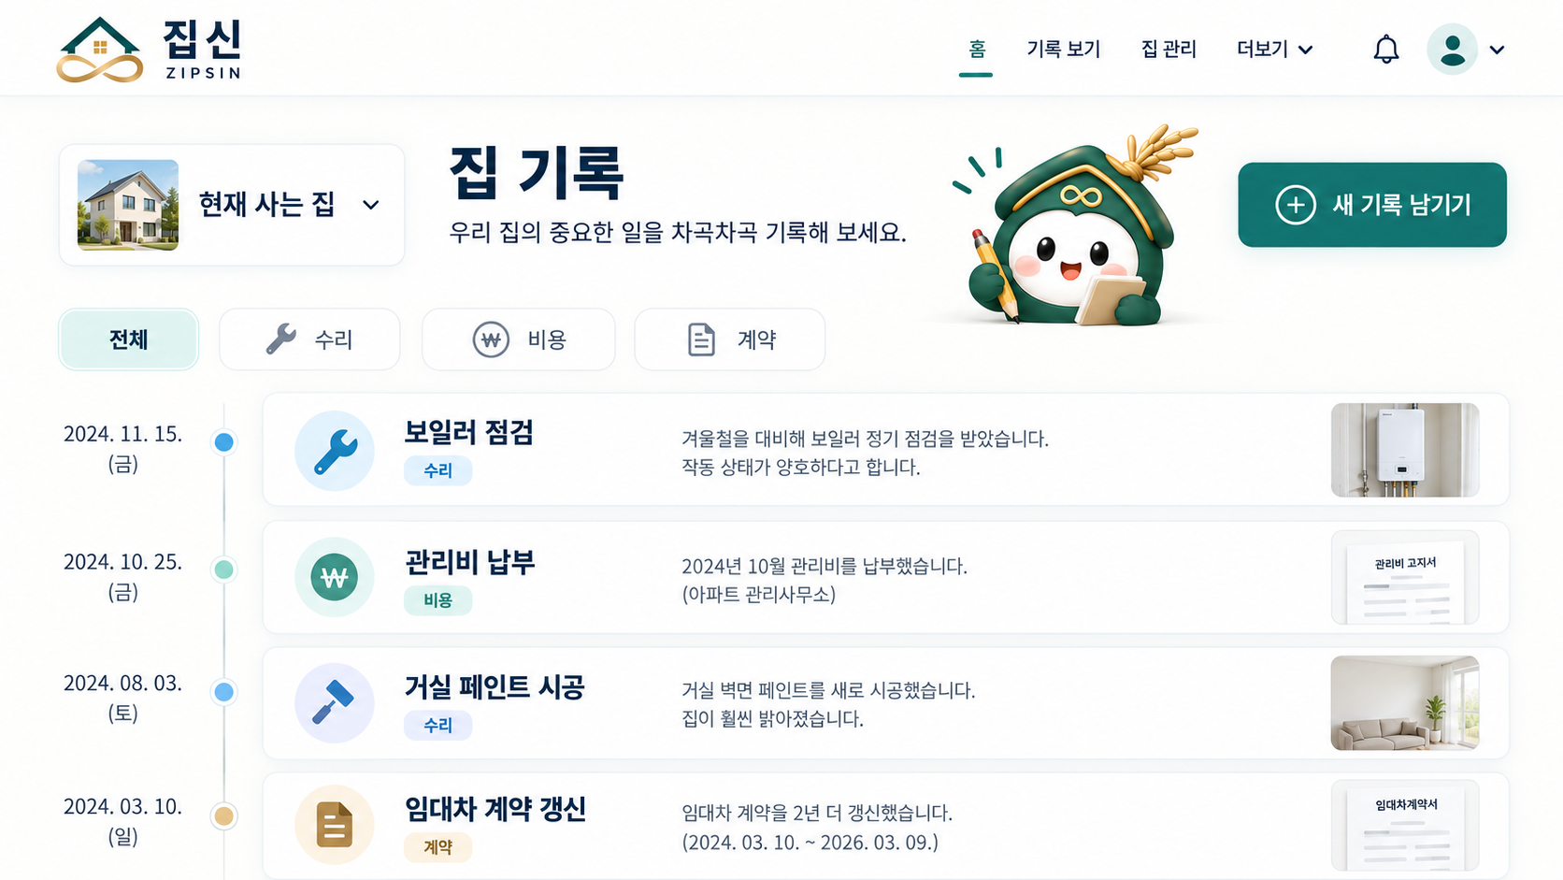
첫 유료 제품은 다섯 기능에 집중합니다
1
집·호실 등록
2
관계자 초대와 권한
3
사진·문서·대화 기록
4
상태·담당자·다음 할 일
5
선택 기록 PDF
초기 제외
수리기사 매칭 · 견적 비교 · 앱 결제 · AI 진단
14
Notes:
MVP 범위와 초기 제외 범위를 명확히 구분합니다.
기준 자료: 집신 제품 문서와 사용자 대화

Slide 15
첫 고객은 여러 집을 관리하는 공인중개사무소입니다
왜 공인중개사무소인가
도입 구조
1
한 사무소가 여러 집을 동시에 관리합니다
공인중개사무소 1곳
2
대표와 보조원이 같은 업무를 나눠 처리합니다
↓
3
임대인·임차인을 집신으로 초대할 수 있습니다
관리 주택 최대 50채
4
업무 절감 효과가 생기면 사무소가 비용을 냅니다
↓
임대인·임차인 연결
공인중개사무소는 결제 고객이자 도입 채널입니다
15
Notes:
초기 고객과 제품 사용자 역할을 구분합니다.
기준 자료: 집신 제품 문서와 사용자 대화

Slide 16
월 99,000원은 유료 파일럿에서 검증할 가격입니다
BUSINESS
가격을 판단할 네 가지
월 99,000원
1. 실제 결제 여부
사무소당 최대 50채 가정
2. 4주 후 계속 사용할 의사
집 1채당 월 1,980원
3. 사무소당 활성 집 수
4. 저장·알림·지원 비용
현재 가격은 확정 요금이 아니라 검증 가설입니다
16
Notes:
월 99,000원과 50채는 출시 전 가격 가설입니다.
기준 자료: 집신 제품 문서와 사용자 대화

Slide 17
사무소 20곳이면 월 구독매출은 198만원입니다
계산
99,000원 × 사무소 수
20곳
월 1,980,000원
연 23,760,000원
할인·해지·세금·운영비 전 단순 시나리오
17
Notes:
실제 매출이 아닌 월 99,000원 기준 단순 산식입니다.
기준 자료: 집신 제품 문서와 사용자 대화

Slide 18
첫 검증은 공인중개사무소 3곳에서 4주간 진행합니다
1주차
2주차
3주차
4주차
실제 결제
›
집 등록
›
실제 업무
›
재사용
사무소·직원 등록
임대인·임차인 초대
매물·수리·입퇴거 기록
재결제 의사와 운영비 확인
측정
결제 전환 · 주간 사용 · 등록 집 수 · 관계자 참여 · 검색 시간 · 반복 연락 · 재방문 · 기록 재사용
호평보다 실제 결제와 반복 사용으로 판단합니다
18
Notes:
3곳 4주 유료 파일럿은 검증안이며 세부 조건은 사용자 승인 후 확정합니다.
기준 자료: 집신 제품 문서와 사용자 대화

Slide 19
90일 동안 제품보다 결제와 재사용을 먼저 증명합니다
1–30일
기준값
현재 업무 시간과 반복 횟수 측정
31–60일
유료 운영
3개 사무소에서 실제 집과 사건 등록
61–90일
사업 판단
재사용·재결제·지원비로 계속 여부 결정
계속
실제 결제와 기록 재사용
수정
사용은 있지만 결제가 약함
중단 검토
결제도 재사용도 없음
19
Notes:
90일의 목적은 기능 확대가 아니라 유료 수요 검증입니다.
기준 자료: 집신 제품 문서와 사용자 대화

Slide 20
집신
집에 관한 기록과 업무가
사람이 바뀌어도 이어지는 서비스
공인중개사무소가 시작하고 임대인과 임차인이 함께 사용합니다
다음 단계
MVP 범위 승인 후 공인중개사무소 3곳의 유료 파일럿을 준비합니다
20
Notes:
마지막 장은 제품 정의와 다음 행동을 다시 연결합니다.
기준 자료: 집신 제품 문서와 사용자 대화

